Slide 1
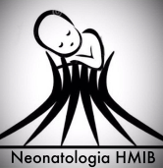

CASO CLINICO EM NEONATOLOGIA
Hemangiomatose Neonatal Difusa
Thalita Ferreira Araújo - MR3 em Neonatologia
Coordenação: Miza Vidigal
Unidade de Neonatologia do HMIB/SESDF
www.paulomargotto.com.br
Brasília, 30 de maio de 2020

Slide 2
IDENTIFICAÇÃO
ASAS, 30 dias de vida, masculino. Nascido em 22/04, parto vaginal, Apgar 9/9. IG de 40 semanas. PN de 3560g, E: 52 cm e PC 35 cm.
Classificação: RNT / AIG
Ao exame físico em sala de parto apresentava:
  “HEMANGIOMAS DIFUSOS E AREA AROXEADA EM 4° QDE, SUBUNGUEAL”

Slide 3
EVOLUÇÃO 22/04
Estava no ALCON quando evoluiu com Gemência, taquipneia e queda da saturação até 69% com aproximadamente 7hdv. Foi alocado em leito improvisado no CO, com Hood 30% mantendo saturação limítrofe.
Exame físico: sopro sistólico em BEEB 2+/6+. Taquidispneico leve.
RxT(22/04): pulmões normoexpandidos área cardíaca aumentada, infiltrado perihilar mais evidente à Direita.
Realizado revisão de prontuário, rastreio Infeccioso e Ecocardiograma

Slide 4
Evolução 22-24/04
 | 22/04/20 | 23/04/2020
HB | 19.3 | 17
HT | 57.4 | 50
LEUCO | 15600 | 12600
NT | 11232 (72%) | 9324 (74%)
BAST | 0 | 0
SEG | 72% | 74%
MON | 4% | 6%
LINF | 24% | 19%
PQT | 129mil | 134mil
VDRL | 1:2
Sorologias maternas: Não reagentes no 1º trimestre (HIV, Hepatite B e C, toxoplasmose)
Teste rápido sífilis: positivo e HIV não reagente
Intercorrências na gestação: sífilis adequadamente tratada (VDRL 14/10= 1:128; 13/03 NR; 4/4= 1:2)
VDRL RN 1:2
Dose única de Penicilina Benzatina IM
Ecocardiograma (24/04): FOP. PCA 2.4mm, em extremidade pulmonar.

Slide 5
EVOLUÇÃO 26/04
Mantinha Taquidispneia leve, sem HOOD, com exantema difuso inclusive em palmas e plantas dos pés.
EF: Fígado 2cm RCD e Baço 1cm RCE.
“Apesar de títulos baixos, sintomatologia compatível com sífilis congênita” - Iniciado penicilina cristalina e coletado novos exames e liquor.
Relato da mãe de aumento das manchas.
CCIH: “VDRL1:2, LCR sem alterações, porém não é assintomática. Lesões de pele compatível com sífilis congênita, tratar com P. Cristalina 10 dias.”
 | 22/04/20 | 23/04/2020 | 26/04/20
HB | 19.3 | 17 | 18.5
HT | 57.4 | 50 | 52.8
LEUCO | 15600 | 12600 | 7300
NT | 11232 (72%) | 9324 (74%) | 2800 (39%)
BAST | 0 | 0 | 0
SEG | 72% | 74% | 39%
MON | 4% | 6% | 4%
LINF | 24% | 19% | 57%
PQT | 129mil | 134mil | 117mil
VDRL | 1:2
INR |  | 1.84
PCR |  |  | 3.2
TGO/TGP |  |  | 39/51
VDRL LCR |  |  | NR

Slide 6
EVOLUÇÃO 29/04 A 04/05
29/04: Estava na UCIN externa, contudo apresentou Taquipneia com TSC leve, e saturação até 85%. Retornou para UCIN interna com O2 livre e foi solicitado novo Ecocárdio.
- Aumento das lesões eritematosas, algumas maiores em coxa, além de lesão em lábio superior e corpo de pênis. Iniciado novas investigações. (Hemangiomatose? Vasculite?).
04/05: Lesões deveriam desaparecer no máximo com 7 dias de tratamento, entretanto cursou com piora do desconforto, Radiografias demonstravam aumento da área cardíaca.
- USG Abdome (04/05): congestão hepática + fígado de consistência muito densa; 2 lesões nodulares em Lobo Direito.
-- Durante USG DE ABDM FOI IDENTIFICADO SINAIS SUGESTIVOS DE Insuficiência cardíaca congestiva, SENDO INICIADO Furosemida.

Slide 7
Evolução 06 – 09/05
06/05: completou tratamento com penicilina cristalina, porém lesões aumentaram em número e tamanho.
Ecocardio (07/05): FOP. Coarctação da Aorta de grau discreto. Insuficiência mitral de Grau discreto (FE 64%)
Genética (08/05): Lesões púrpuricas puntiformes de tamanho variável em tórax e membros, pés e mãos, que se descoram a digitopressão. Maiores lesões apresentam relevo, não descamativas. HD: Múltiplos Hemangiomas?
Novas Investigações: Sífilis congênita sintomática? Vasculite? Hemangiomatose Múltipla? Púrpura fulminans forma leve? (alteração nos tempos de coagulação). Desconforto Respiratório (ICC).

Slide 8
EVOLUÇÃO 8/05
Já haviam solicitado TC de Abdome, porém só foi possível na terceira tentativa sendo sedado com Cetamina
TC DE ABDOME C/ CONTRASTE (08/05): múltiplos nódulos hepáticos hipervasculares, alguns confluentes, associado a dilatação das veias supra-hepáticas, aumento do calibre do tronco celíaco e da emergência da artéria mesentérica superior, com redução da aorta distal a emergência destes vasos. Considerar hemangioma/ hemangioendotelioma infantil.
TC DE TORAX (08/05): focos de atelectasia esparsos em ambos pulmões. Acentuação da trama vascular. Aumento do índice cardiotorácico. Sinais de comunicação entre aorta descendente e tronco pulmonar? (PCA?)

Slide 9
EVOLUÇÃO 12-13/05
Teve piora do desconforto, sudorese e palidez. Colocado no CPAP (FIO 30 P+6)
Ecocardio (12/05): FE 64%. Insuficiência mitral de grau discreto. Hipertensão pulmonar. FOP. Canal arterial fechado.
CardioPed(12/05): não parece apresentar estreitamento real em aorta. Parece hiperdinâmico, com aumento de câmaras esquerdas e insuficiência mitral de etiologia não esclarecida. Sugiro Angiotomografia de tórax. (Malformação arteriovenosa pulmonar?)
HC: vários agregados de plaquetários. Macroplaquetas. (Consumo de plaquetas?)

Slide 10
Evolução 16/05
“Paciente evoluindo com piora cardiovascular, com necessidade cada vez mais de suporte. Exames complementares apontavam para hemangiomatose (imagem + laboratório com pouca alteração das enzimas hepáticas em detrimento do aumento da FAL). Já havia sido reduzido Taxa Hídrica (75ml/kg/dia) e aumentado Furosemida (5mg/kg/dia). Com a gravidade do quadro e pouca resposta à terapia já implementada, foi optado por iniciar propranolol (2mg/kg/dia).

Slide 11
EVOLUÇÃO 17/05
Apresentando Irritabilidade, choroso e piora importante do padrão respiratório. Estava em CPAP, apresentando Palidez cutâneo-mucosa, ânus com hemorroida e sangramento em pequena monta na fralda.
Evoluiu no final da tarde com Gasping e cianose central.
Ventilação sob máscara → IOT após sequencia rápida (atropina+fentanil+rocurônio)
Iniciado Dobutamina (10) e Fentanil (1) contínuo
Suspenso Propranolol e Furosemida

Slide 12
EVOLUÇÃO 18/05
Ecocardio (18/05): FE 64%. FOP. Insuficiência mitral de grau discreto. Dilatação de cavidades Esquerdas de grau Discreto. Hip. Pulmonar, sem disfunção. Sugestivo de colateral sistêmico-pulmonar. Psvd 48MMhG.
Iniciado Prednisolona 3mg/kg/dia
Aumentado Fentanil devido agitação e fácies de dor
Dessaturações importantes (78%), de provável causa obstrutiva
1º agua no circuito; 2º Secreção no TOT

Slide 13
EVOLUÇÃO 19/05
Hipoventilação, bradicardia → PCR
Aumentado parâmetros ventilatórios sem melhora. Iniciado MCE com retorno da FC. Decidido por reintubar. Aspirado moderada quantidade de secreção esbranquiçada.
Iniciado Midazolam (1) e Espironolactona
Dobutamina reduzido para 5 e iniciado Adrenalina 0,2

Slide 14
EVOLUÇÃO 20/05
CIPE (20/05): Sind. Hemangiomatosa, evoluindo com insuficiência cardíaca de alto débito, em ventilação mecânica. Necessita de procedimento com participação de hemodinâmica/ radiologia intervencionista para tentativa de embolização. Sugerido manter propranolol.
Cardioped (20/05): Discutido com Dr. Jorge, que acredita que todos os achados ecocardiográficos são secundários a hemangiomatose hepática, gerando dilatação de câmaras esquerdas, insuficiência mitral e hipertensão pulmonar com ICC de alto débito. Esse raro diagnóstico pode confundir com a presença de coarctação de aorta dada a presença de reforço diastólico em aorta abdominal. Sugerido tratar com propranolol até vaga em ICDF e manter apenas diuréticos, restrição hídrica e furosemida, além da dobutamina como droga vasoativa.

Slide 15
EVOLUÇÃO 21/05
Apresentou crise convulsiva Tonico Clônica Generalizada (hipoxemia) com PCR, sendo necessário massagem cardíaca externa e uma dose de adrenalina. Feito ainda ataque de fenobarbital.
Febre em 19/05 e 21/05
Exame (21/05): Hb 9.6 ht 27,7% Leuco 7300 (NT 66%) PQT 65mil
Secreção traqueal amarelada e espessa. Iniciado Vancomicina e Cefepime
Segue aguardando vaga no ICDF

Slide 16
DISCUSSÃO CLÍNICA

Slide 17
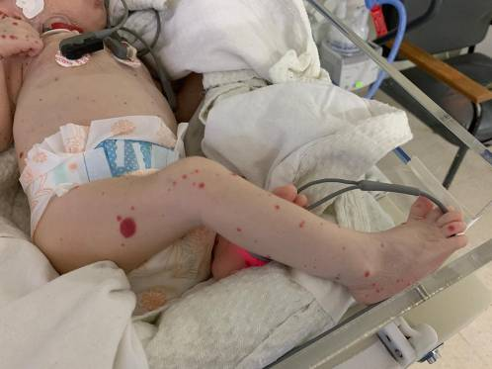
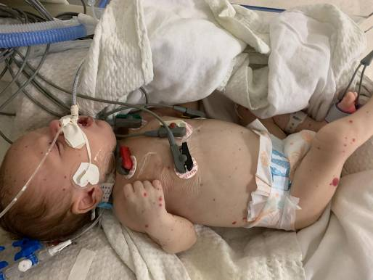
Hemangiomatose Neonatal Difusa

Slide 18
Hemangiomatose Neonatal Difusa
(DNH)
Hemangiomas: Lesões de pele, relativamente comuns no período neonatal. Tumores vasculares benignos constituídos de células endoteliais.
Hemangiomatose Neonatal Difusa é a forma rara
Segundo Fitzpatrick, a síndrome hemangiomatosa neonatal difusa consiste de hemangiomas múltiplos, que podem ou não estar associados a hemangiomas em fígado, pulmões, sistema nervoso central e trato gastrintestinal

Slide 19
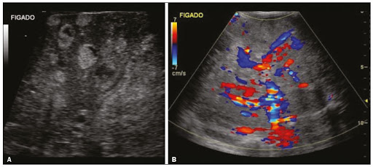
Hemangiomatose Difusa Neonatal (DNH)
Mais frequente em prematuros do sexo feminino ( 4:1 quando comparado ao sexo masculino)
As lesões começam a se desenvolver no 1º Trimestre entre 6ª e 10ª semana de gestação
Numerosos hemangiomas cutâneos e viscerais. Geralmente generalizado, variando entre 50 e 500 em número.
Diâmetro entre 0,5-1,5cm.
Lesões viscerais mais frequentemente encontradas no fígado, SNC, intestinos e pulmões

Slide 20
Hemangiomatose Difusa Neonatal (DNH)
Aproximadamente 60% morrem nos primeiros meses devido ICC de alto débito, hemorragia ou envolvimento cardíaco
Hemangiomatose → Desvio arteriovenoso → Circulação hiperdinâmica → ICC de alto débito
Outras complicações: insuficiência hepática, coagulopatia de consumo, além de sangramento cutâneo, gastrointestinal e cerebral
Apesar de ser histologicamente benigna, possui Tx Mortalidade entre 50-90%

Slide 21
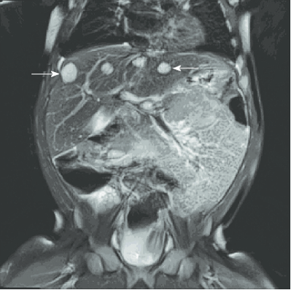
Hemangiomatose Difusa Neonatal (DNH)
A detecção das lesões nos órgãos internos pode ser realizada por meio de exame radiológico simples, tomografia computadorizada, ultrassonografia com efeito Doppler, ressonância magnética e exame fundoscópico ocular

Slide 22
Hemangiomatose Difusa Neonatal (DNH)
Tratamento: terapia com esteróides, embolização vascular, ressecção cirúrgica, o uso de alfa- interferon e a radioterapia.
Corticosteroide: considerado primeira linha de tratamento. Produz vasoconstrição arteriolar e capilar.
Propranolol: tem sido usado com sucesso nos hemangiomas da infância. Induz apoptose das células endoteliais nos capilares.
O resultado desses tratamentos é controverso na literatura, pois alguns estudos não encontraram melhora de sobrevida nos casos tratados.

Slide 23
Hemangiomatose Difusa Neonatal (DNH)
Conforme a localização dos hemangiomas, podem ser encontrados sangramentos do trato digestivo, ocasionando anemia aguda ou crônica e trombocitopenia, espasmos musculares e mesmo convulsões tonicoclônicas por calcificações cerebrais; icterícia por colestase e insuficiência respiratória por comprometimento pulmonar

Slide 24

Nota do Editor da página neonatal www.paulomargotto.com.br, Dr. Paulo R. Margotto. Consultem também! Aqui e Agora!
pmargotto@gmail.com
Drs. Sanda Lins, Paulo R. Margotto e Marta DR de Moura

Slide 25
Hemangiomatose neonatal difusa: uma revisão baseada em evidências de relatos de casos
na literatura
Diffuse neonatal hemangiomatosis: an evidence-based review of case reports in the literature.
Glick ZR, Frieden IJ, Garzon MC, Mully TW, Drolet BA.J Am Acad Dermatol. 2012 Nov;67(5):898-903. doi: 10.1016/j.jaad.2012.01.018. Epub 2012 Feb 15.PMID: 22341467
O termo "hemangiomatose difusa neonatal" tem sido utilizado historicamente para descrever lesões vasculares multifocais que afetam a pele e as vísceras em lactentes.
Objetivo: Os autores levantam a hipótese de que muitos casos relatados como hemangiomatose difusa neonatal não apresentavam hemangiomas infantis (HI), mas representavam doenças vasculares neonatais descritas mais recentemente.
Métodos: Foi realizada uma pesquisa bibliográfica no banco de dados PubMed (1950-2009), com os termos "hemangiomatose neonatal", "hemangiomatose benigna" e "hemangiomatose difusa". Foram identificados 180 artigos. Os critérios de exclusão incluíram início da doença após os 3 anos de idade e ausência de envolvimento multifocal da pele. Ao todo, 73 casos foram selecionados e categorizados em 3 grupos: HI / HI provável; linfangioendoteliomatose multifocal com trombocitopenia (MLT) / provável MLT; e lesões vasculares multifocais, não especificadas anteriormente.

Slide 26
Resultados: Dos 73 casos, 43 tiveram HI / provável HI, 17 tiveram MLT / provável MLT e 13 tiveram lesões vasculares multifocais, não especificadas de outra forma. Os resultados clínicos desses grupos diferiram em que dois dos 43 (5%) pacientes com HI morreram, enquanto 11 dos 17 (65%) pacientes com MLT morreram (odds ratio 37,6, intervalo de confiança 5,6-387,6, valor P <0,0001).
Limitações: Esta foi uma meta-análise baseada na literatura, que inerentemente tem limitações de informações incompletas e inconsistentemente apresentadas.

Slide 27
CONCLUSÕES
Muitos casos relatados na literatura como hemangiomatose difusa neonatal representam anomalias vasculares multifocais recém-descritas, como a MLT, que apresenta uma mortalidade notavelmente mais alta que o HI.
Os autores propõem o termo "hemangioma infantil multifocal - com ou sem doença extracutânea" em vez de "hemangiomatose difusa neonatal" para múltiplos HI cutâneos.
O diagnóstico preciso de lesões vasculares neonatais multifocais é fundamental para facilitar a avaliação, o tratamento e o prognóstico apropriados.

Slide 28
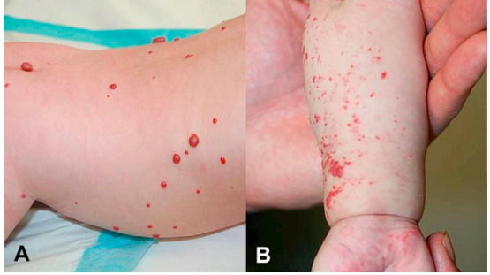
A, Hemangioma infantil multifocal (HI) com ou
sem doença extracutânea. Este paciente teve múltiplos
pápulas vasculares focais e hemangiomas hepáticos multifocais assintomáticos. B, Lactente de quatro meses com numerosas pápulas com grande HI segmentar no braço. Estas pápulas dentro de hemangioma segmentar maior são algumas vezes descritas na literatura como hemangiomatose.

Slide 29
Os autores propõem o termo "hemangioma infantil multifocal - com ou sem doença extracutânea
Os resultados deste estudo nos levam a recomendar que o termo "hemangiomatose neonatal difusa" seja abandonado.
O agrupamento de doenças díspares com história natural diferente, morbidade associada e resposta à terapia prejudica nossa capacidade para diagnosticar e tratar pacientes.
Confusão diagnóstica pode levar a intervenções desnecessárias ou excessivamente agressivas em bebês com HI multifocal ou, inversamente, ao tratamento de MLT e outras doenças vasculares multifocais doenças com agentes como o propranolol que, embora eficaz na HI, pode ter pouca ou nenhuma eficácia em outros tumores vasculares

Slide 30
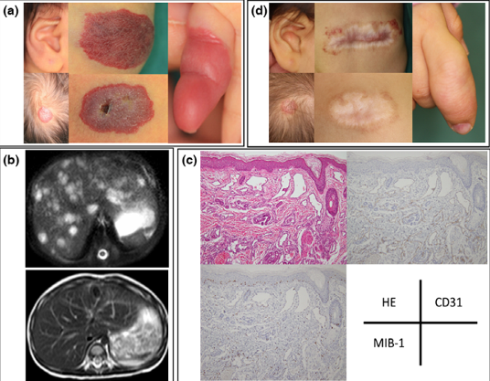
Tratamento bem sucedido de propranolol para hemangiomatose difusa neonatal
Successful propranolol treatment for diffuse neonatal hemangiomatosis.
Matsuura T, Kadono T, Koizumi H, Kawakami T, Soma Y.J Dermatol. 2017 Jun;44(6):e142-e143. doi: 10.1111/1346-8138.13794. Epub 2017 Mar 11.PMID: 28295545 No abstract available.
(a) Aos 4 dias de idade, múltiplos hemangiomas na paciente do sexo feminino aurícula, calvária, abdômen, costas, dedo indicador direito foram anotados. (b) Painel superior mostra imagem da ressonância magnética (RM) abdominal. No diagnóstico inicial, a RM do abdome revelou múltiplos hemangiomas hepáticos. O painel inferior mostra a resolução completa dos hemangiomas hepáticos aos 1 ano de idade. (c) A histologia de hemangioma dorsal. A lesão consistia em proliferação multilobular intradérmica e subcutânea de pequenos vasos (hematoxilina-eosina, ampliação original 920). Por imuno-histoquímica, o índice MIB-1 do CD-31 positivo células endoteliais foi de 13,0% (920). (d) Em 1 ano de idade,principais hemangiomas cutâneos desapareceram.
O recém-nascido foi de 36 semanas e 6 dias de gestação. Seu peso ao nascer era de 2474 g

Slide 31
Recentemente, o propranolol foi testado para o tratamento da hemangiomatose neonatal difusa. Nos casos anteriores, o propranolol foi iniciado na taxa de 0,5-1,5 mg / kg por dia e o máximo foi de 2,0-4,0 mg / kg por dia. A regressão do hemangioma infantil hepático foi reconhecida de 1 a 4 meses e o hemangioma infantil cutâneo de 1 a 14 meses.
O presente caso mostrou respostas notáveis dentro de 1 mês após o tratamento, e o hemangioma infantil cutâneo regrediu acentuadamente e o hemangioma infantil hepático foi completamente resolvida após 1 ano. Como o índice MIB-1 das células tumorais era alto, os autores asssumiram que a administração de propranolol foi especialmente eficaz quando o tumor está em fase de proliferação.
Como a regressão espontânea da hemangiomatose neonatal difusa é rara e outras modalidades de tratamento não são satisfatórias, o propranolol pode ser o tratamento de primeira linha para a hemangiomatose neonatal difusa durante a fase de crescimento

Slide 32
Entendendo o papel do propranolol no Hemangioma

Slide 33

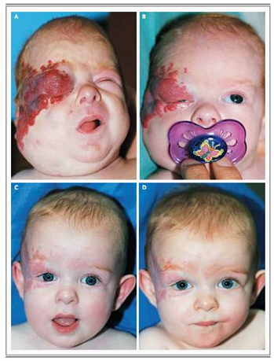
Propranolol no hemangioma infantil
Propranolol for severe hemangiomas of infancy.
Léauté-Labrèze C, Dumas de la Roque E, Hubiche T, Boralevi F, Thambo JB, Taïeb A.
N Engl J Med. 2008 Jun 12;358(24):2649-51. Artigo Integral
Caso: hemangioma capilar nasal.
Apesar do tratamento com corticosteróides, a lesão foi estabilizada, mas devido ao desenvolvimento de miocardiopatia hipertrófica obstrutiva o paciente foi tratado com propranolol (2mg/kg/peso/dia). Um dia após o início do tratamento, o hemangioma mudou de vermelho intenso ao roxo, e se suavizou. Com 7 dias, a criança já abria os olhos. Os corticosteróides foram espaçados, mas o hemangioma continuou a melhorar. Quando os corticosteróides foram suspensos, se observou não haver regeneração do hemangioma. Quando a criança tinha 14 meses de idade, o hemangioma estava completamente plano.

Slide 34
Possíveis explicações para o efeito terapêutico de propranolol, um bloqueador beta não seletivo,
sobre hemangiomas capilares infantis incluem:
-vasoconstrição, que é imediatamente visível como uma mudança de cor, associada a um amolecimento palpável do hemangioma;
-diminuição da expressão dos genes do VEGF e Bfgf (fator de crescimento fibroblástico básico) através da down-regulation da RAF-via da proteína quinase ativada por mitógeno (o que explica a melhora progressiva do hemangioma) e o
-desencadeamento de apoptose das células capilares endoteliais.

Slide 35

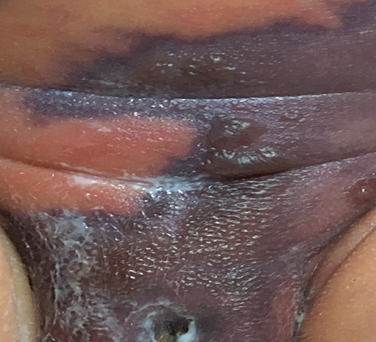
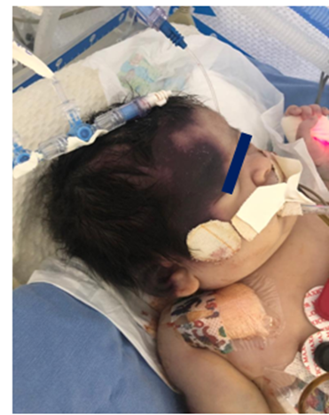
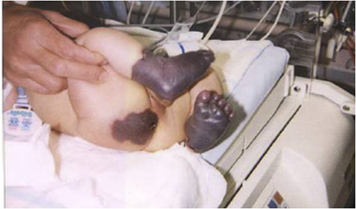
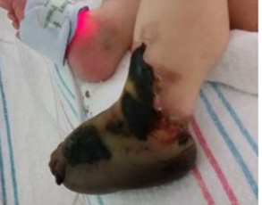
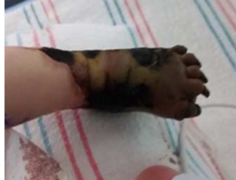
PÚRPURA FULMINANS NEONATAL, UM DISTÚRBIO GENÉTICO RARO DEVIDO A DEFICIÊNCIA DA PROTEÍNA C: Relato de caso
Neonatal Purpura Fulminans, a rare genetic disorder due to protein C deficiency: A case report.Irfan Kazi SG, Siddiqui E, Habib I, Tabassum S, Afzal B, Khan IQ. J Pak Med Assoc. 2018 Mar;68(3):463-465. PMID: 2954088. Free Article. Similar articles. Artigo Livre! Karachi, Paquistão
Realizado por Paulo R. Margotto
Clique aqui com o eslide aberto
A Púrpura Fulminans neonatal é um distúrbio raro e fatal associado à hemorragia perivascular e coagulação intravascular disseminada. O reconhecimento clínico precoce, a investigação oportuna e o tratamento são de extrema importância. Um menino de 6 dias foi levado à Emergência com úlceras negras em todo o corpo. Inicialmente, eles estavam sobre os pés e no couro cabeludo, mas depois apareceram no abdômen. No exame, a criança era vitalmente estável, levemente ictérica e apresentava múltiplas lesões bolhosas grandes e eritematosas enegrecidas no couro cabeludo, abdome inferior, períneo, costas e solas dos pés. Reflexos neonatais e exame sistêmico eram normais. As investigações laboratoriais mostraram níveis normais de CBC, PT / APTT e proteína S, enquanto os níveis da proteína C e antitrombina III estavam baixos. A Púrpura Fulminans neonatal é uma condição com risco de vida e a triagem familiar também é obrigatória para o reconhecimento precoce da doença nos irmãos.

Slide 36
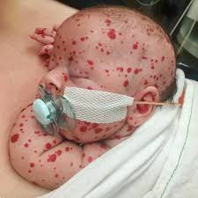
OBRIGADA!

